Slide 1
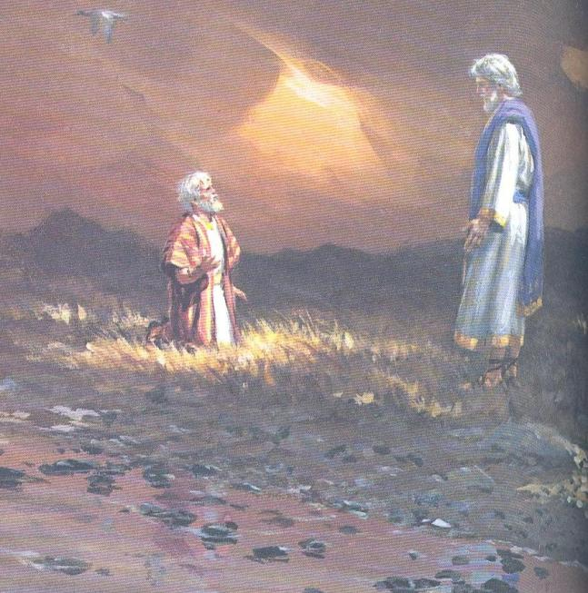
Sanningens bok
Del 1 – Politik: Konspiration eller konfrontation?
Daniel 10:1-11:16

Slide 2
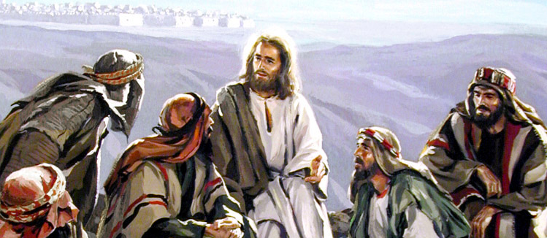
Varför studera Daniel 11?
”När ni ser den vanhelgande skändlighet som profeten Daniel har talat om stå på helig plats (må den som läser fatta det rätt)”
Matteus 24:15, Bibel 2000

Slide 3
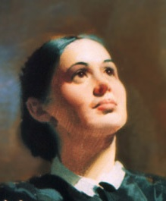
Varför studera Daniel 11?
”De unga män som vill bli pastorer, eller som redan är det, bör bekanta sig med varje rad av profetisk historia och varje lärdom som Kristus gav. … Låt de unga pastorerna brottas med de svåra problemen
Gospel Workers, s. 98

Slide 4
Varför studera Daniel 11?
som finns i Guds ord, så kommer deras intellekt att bli fullständigt aktivt. När de flitigt studerar de stora sanningarna som finns i Bibeln kommer de att
kunna hålla predikningar som innehåller ett rakt och
Gospel Workers, s. 98

Slide 5
Varför studera Daniel 11?
bestämt budskap som kommer att hjälpa deras åhörare att välja rätt väg.”
Gospel Workers, s. 98

Slide 6
Varför studera Daniel 11?
”Ljuset som Daniel fick direkt från Gud gavs speciellt för dessa sista dagar. De syner han såg på stränderna till Ulai och Hiddekel, de stora floderna i Sinear, är nu i
färd att uppfyllas, och
Review and Herald,
24 november, 1904

Slide 7
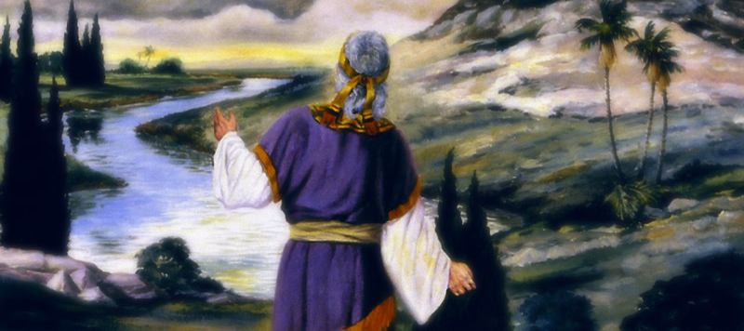
Varför studera Daniel 11?
alla händelser som förutsagts kommer snart att ha ägt rum.”
Review and Herald,
24 november, 1904

Slide 8
Varför studera Daniel 11?
”Låt alla läsa och förstå profetiorna i denna bok, för vi håller nu på att träda in i den omtalade nödens tid: [Daniel 12:1-4 citeras]”
Manuscript Released nr 13, s.394

Slide 9
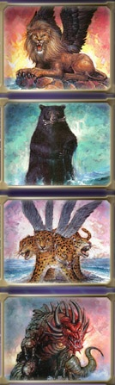
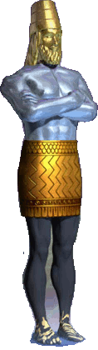
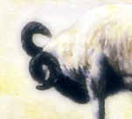
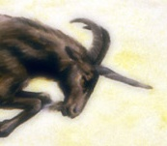
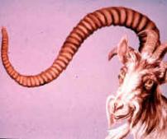
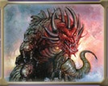
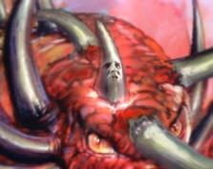
Daniel 2 Daniel 7 Daniel 8
1. Babylon
2. Medie-Persien
3. Grekland
4. Rom
5. Splittrade & Påvliga Rom

Slide 10
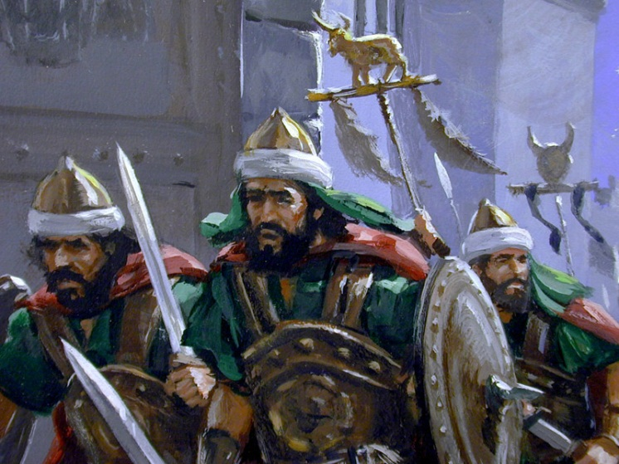
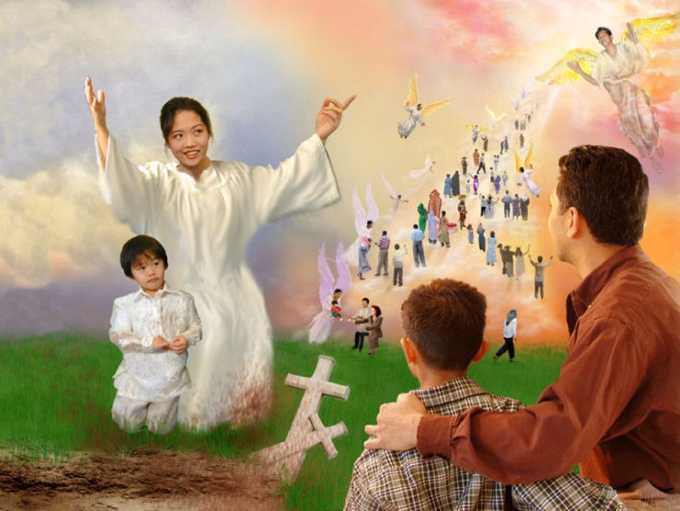
Daniel 11:s tidslinje
VAR ÄR VI I PROFETIAN?
Persien 500-t f.Kr.
0
Jesus återkomst
”kungar skall uppstå i Persien” Dan 11:2
”många som sover i mullen skall vakna, några till evigt liv, andra till förakt” Dan 12:2

Slide 11
Daniel 10:1, 4
I den persiske kungen Koresh tredje regeringsår fick Daniel, som också kallades Beltesassar, en uppenbarelse… vid stranden av den stora floden Hiddekel.
Svenska Folkbibeln

Slide 12
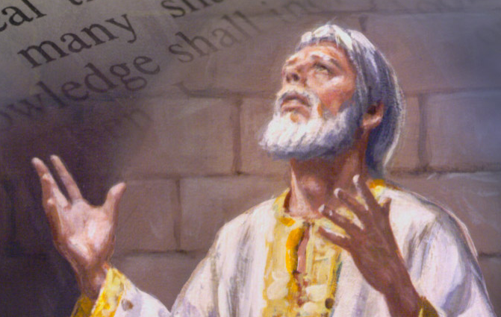
Daniel 10:2
”Jag, Daniel, hade då gått och sörjt i tre veckors tid.”
Svenska Folkbibeln

Slide 13
Daniel 10:12-14
”Han sade till mig: "Frukta inte, Daniel, ty redan från första dagen när du vände ditt hjärta till att förstå och ödmjuka dig inför din Gud, har dina ord varit hörda, och jag har nu kommit för dina ords skull.
Svenska Folkbibeln

Slide 14
Daniel 10:12-14
Fursten över Persiens rike stod emot mig under tjugoen dagar. Då kom Mikael, en av de förnämsta furstarna, till min hjälp, och jag blev kvar där hos Persiens kungar. Men nu har jag kommit för att undervisa
Svenska Folkbibeln

Slide 15
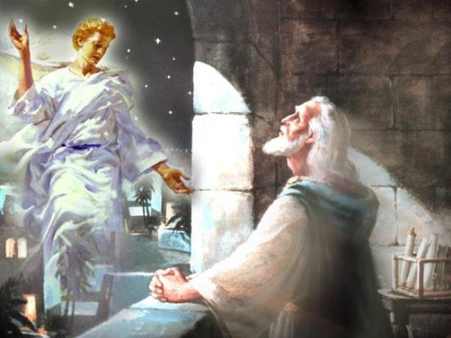
Daniel 10:12-14
dig om vad som skall hända ditt folk i kommande dagar, för synen syftar på framtiden.””
Svenska Folkbibeln

Slide 16
Ellen White
”Även om denna världens
härskare inte vet det, har ändå änglar ofta talat i deras rådsförsamlingar. Människor har betraktat dem. Människor har lyssnat till deras ord. Människor har argumenterat mot deras förslag och hånat deras råd. I rådssalar och inför domstolar har dessa himmelska sändebud visat att

Slide 17
Ellen White
de noga känt människors historia. De har visat att de bättre kunnat försvara de förtrycktas sak än de bästa och mest vältaliga försvarare. De har gjort planer om intet och avvärjt ondska, som i hög grad skulle ha hindrat Guds verk och dragit olycka över hans folk.”
Stora Striden s. 632

Slide 18
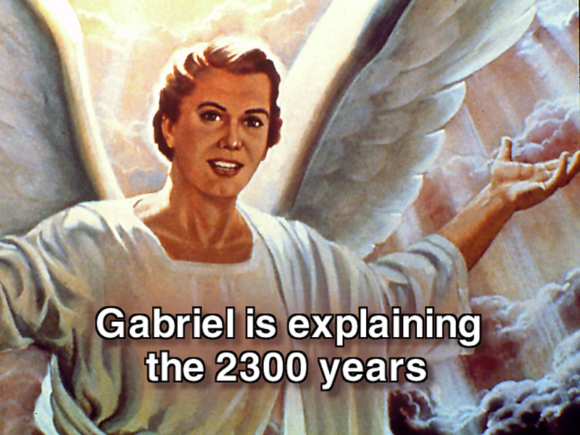
Daniel 10:20-21
”Men jag måste
strax vända tillbaka
för att strida mot
fursten över Persien,
och när jag drar bort från honom kommer fursten över Javan. Dock vill jag meddela dig vad som är skrivet i sanningens bok. Ingen enda hjälper mig mot dessa, ingen utom Mikael, er furste.”
Svenska Folkbibeln

Slide 19
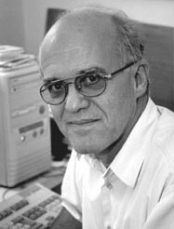
Mikael = Jesus
”Av sammanhanget här
går det inte att avgöra
frågan om Mikael är en
skapad ängel eller om det är den oskapade ängeln. Jag för min del tror att det är den oskapade ängeln, den ängel som gick framför Israels barn när de tågade genom öknen…”
Seth Erlandsson, Studier i Daniels bok, del 9, arkiv.lbk.cc

Slide 20
539 f.Kr
0
Ändens tid
Daniel 11:2
”…Sedan ytterligare tre kungar innehaft makten i Persien kommer en fjärde, och han blir rikast av dem alla. Med den styrka hans rikedom skänker kommer han att uppbjuda alla krafter till kamp mot Grekland.”
Bibel 2000

Slide 21
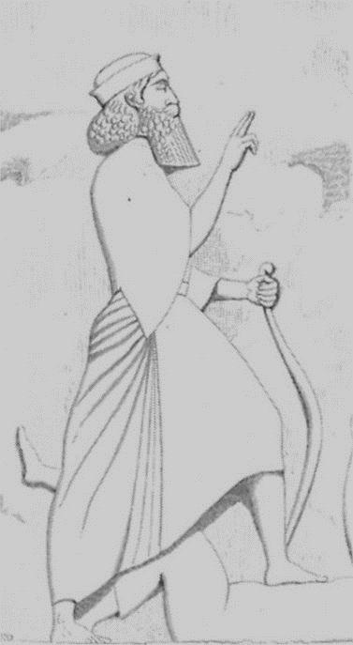
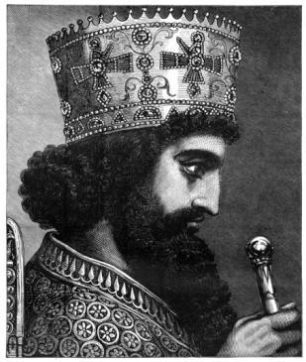
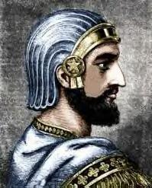
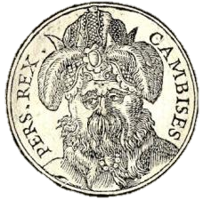
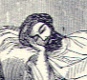
539 f.Kr
0
Ändens tid
Daniel 11:2
Krig mot Grekland
Koresh
Kambyses II
Smerdis
den falske
(Artasastas – Esra 4:7)
Darejaves
Xerxes/Ahasveros
480 f.Kr

Slide 22
539 f.Kr
0
Ändens tid
Smerdis = Artasastas
”Under Kambyses regeringstid fortskred arbetet med templet långsamt. Och under Smerdis den falskes (kallad Artasasta i Esra 4:7) tid fick samarierna den samvetslösa bedragaren att utge en befallning som förbjöd judarna att bygga upp templet och staden.”
Ellen White,
Prophets and Kings, s. 572-573

Slide 23
539 f.Kr
0
Ändens tid
SDA Bible Commentaries vol 3, p.463, 1954
”På grekiska blev Khshayârshâ Xerxes, och på latin, Assuerus. Namnen Xerxes och Ahasveros är därför de samma, den ena kommer från persiskan genom grekiskan och den andra genom både hebreiskan och latin.”

Slide 24
539 f.Kr
0
Ändens tid
Xerxes = Ahasveros
”Herren förutsåg de svåra tiderna som skulle komma under Xerxes regering, -- den Ahasveros som nämns i Esters bok, -- …”
Ellen White,
Prophets and Kings, s. 598

Slide 25
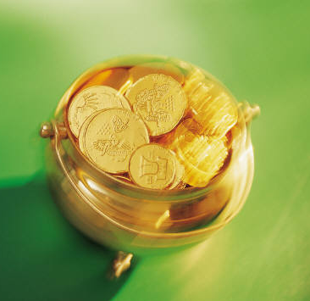
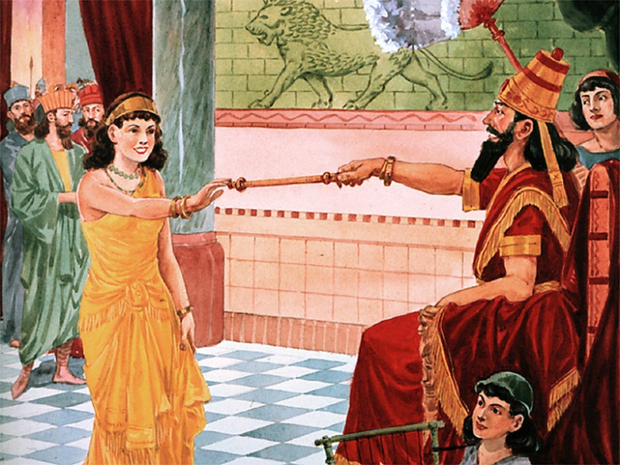
539 f.Kr
0
Ändens tid
Ester 10:1-2
”Kung Ahasveros tog ut en skatt av fastlandet och av öarna i havet. Allt vad han i sin makt och väldighet gjorde… det finns nertecknat
i krönikan om Mediens och Persiens kungar.”
Svenska Folkbibeln

Slide 26

539 f.Kr
0
Ändens tid
Encyclopædia Britannica
“Han koms bäst ihåg för sin
massiva invation av Grekland
från andra sidan Hellesponten
(480 f.Kr), en kampanj som utmärkte sig genom slagen vid Thermopylae, Salamis och Plataea. Hans totala nederlag blev början på det akamenidska rikets nedgång.”
Arikel: Xerxes I

Slide 27
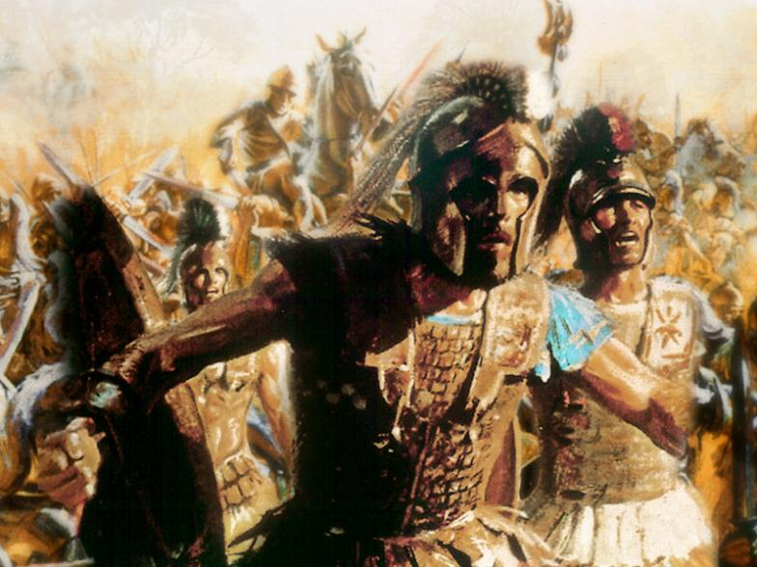
539 f.Kr
0
Ändens tid
Alexander den store – v.3
”Sedan skall en väldig kung uppstå och han skall härska med stor makt och göra vad han vill.”
Svenska Folkbibeln

Slide 28
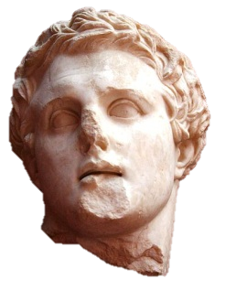
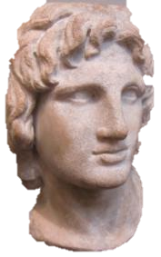
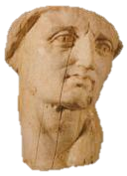
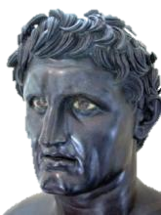
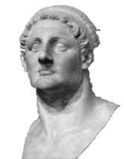
539 f.Kr
0
Ändens tid
Daniel 11:4
Lysimakos
Seleukos
Kassandros
Alexander
den store
Ptolemaios
”Men när han har kommit skall hans rike falla sönder och delas efter himlens fyra väderstreck.”
Svenska Folkbibeln

Slide 29
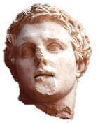
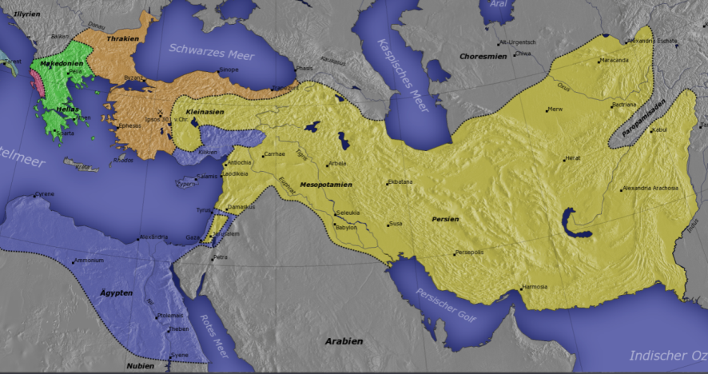
539 f.Kr
0
Ändens tid
Daniel 11:4
Kassandros → Makedonien
Lysimakos → Trakien
Ptolemaios → Egypten
Seleukos → Syrien

Slide 30

539 f.Kr
0
Ändens tid
Daniel 11:4-15

Slide 31

539 f.Kr
0
Ändens tid
Daniel 11:5
”Kungen i Söderlandet [Ptolemaios I] skall bli mäktig. Och av hans furstar skall en [Seleukos I] vara mäktigare än han…”
Svenska Folkbibeln

Slide 32
539 f.Kr
0
Ändens tid
Encyclopædia Britannica
“Från 316 till 312 förblev Seleukos i
Ptolemaios tjänst. Han tog initiativet
till att forma en koalition mellan
Ptolemaios, Lysimakos (regenten i Trakien) och Kassandros (som gjort anspråk på Makedonien) mot Antigonus, vars önskan att bli regent över hela Alexanders imperium utgjorde ett hot mot dem alla. I det resulterande koalitionskriget (315-311) blev Seleukos en av Ptolemaios generaler och ledde de ptolemaiska trupperna tillsammans med honom,
Arikel: Seleucus I Nicator

Slide 33
539 f.Kr
0
Ändens tid
Encyclopædia Britannica
vilka besegrade Demetrius,
Antigonus sons, styrkor i slaget
vid Gaza i södra Syrien (312).
Seleukos vände åter sin uppmärksamhet till att återvända till Babylon och i augusti 312 lyckades han återinta Babylon med endast en liten armé. Denna erövring markerade början av den selukidiska eran”
Arikel: Seleucus I Nicator

Slide 34

539 f.Kr
0
Ändens tid
Daniel 11:5
”Kungen i Söderlandet [Ptolemaios I] skall bli mäktig. Och av hans furstar skall en [Seleukos I] vara mäktigare än han, och hans herravälde skall bli stort.”
Svenska Folkbibeln

Slide 35
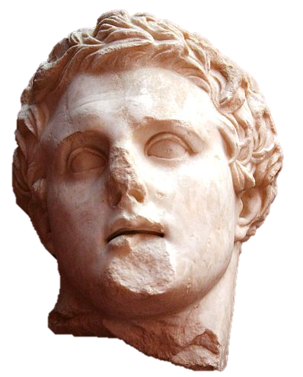
539 f.Kr
0
Ändens tid
Encyclopædia Britannica
“Seleukos besegrade och dödade Lysimakos … Lysimakos rike återupplivades aldrig. De tre maktcentrumen var Makedonien, Syrien och Egypten.”
Arikel: Helenistic Age, Bild: José Luiz

Slide 36
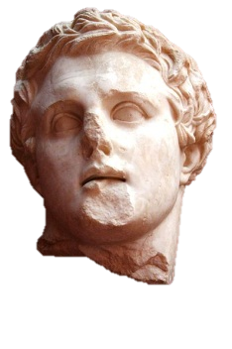
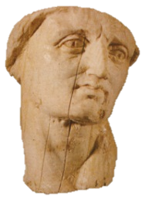
539 f.Kr
0
Ändens tid
Daniel 11:4
Lysimakos
Seleukos
Kassandros
Alexander
den store
Ptolemaios
281 f.Kr

Slide 37
539 f.Kr
0
Ändens tid
Daniel 11:6
”Efter några år skall de ingå förbund med varandra och dottern till Söderlandets kung [Ptolemaios II] skall komma till kungen i Nordlandet [Antiokus II] för att träffa en överenskommelse.
Svenska Folkbibeln

Slide 38
539 f.Kr
0
Ändens tid
Daniel 11:6
Men hon skall inte kunna behålla den makt hon vinner och hans makt skall inte heller bestå. Hon skall offras tillsammans med dem som förde henne dit, både hennes far och den man som en tid gav henne makt.”
Svenska Folkbibeln

Slide 39

539 f.Kr
0
Ändens tid
Encyclopædia Britannica
”Antiokus II förkastade sin fru
Laodice … och gifte sig med Ptolemaios dotter Berenice.
Men 246 f.Kr. hade Antiokus lämnat Berenice för att leva igen med
Laodice och Seleukos i Mindre Asien. Laodice förgiftade honom och utropade sin son till kung Seleukos II, medan hennes anhängare i Antiokia gjorde sig av med Berenice.”
Arikel: Seleucus II Callinicus

Slide 40
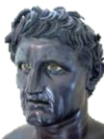
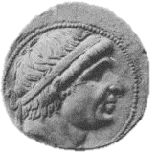
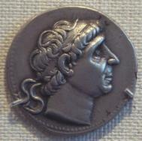

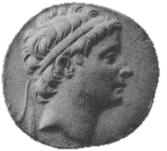
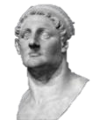
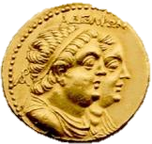
539 f.Kr
0
Ändens tid
Daniel 11:6
Seleukos I
Antiokus I
Antiokus II
Seleukos II
Laodice
Berenice
Alexander
den store
Ptolemaios II
Ptolemaios I
Tredje syriska kriget

Slide 41
539 f.Kr
0
Ändens tid
Daniel 11:7
”Men en telning från hennes [Berenice] rötter skall stiga upp i hans [Ptolemaios II] ställe och dra upp mot nordlandskungens [Seleukos II, Laodices son] här och tränga in i hans fäste och göra med folket vad han vill och få överhanden.”
Svenska Folkbibeln

Slide 42
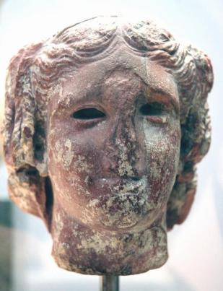
539 f.Kr
0
Ändens tid
Encyclopædia Britannica
“Uppeggad av mordet [på Berenice] startade Ptolemaios III Euergetes, Berenices bror, ett framgångsrikt krig mot Laodice och hennes son Seleukos II.”
Arikel: Berenice
Bild: Berenice II, Musée royal de Mariemont, Morlanwelz

Slide 43
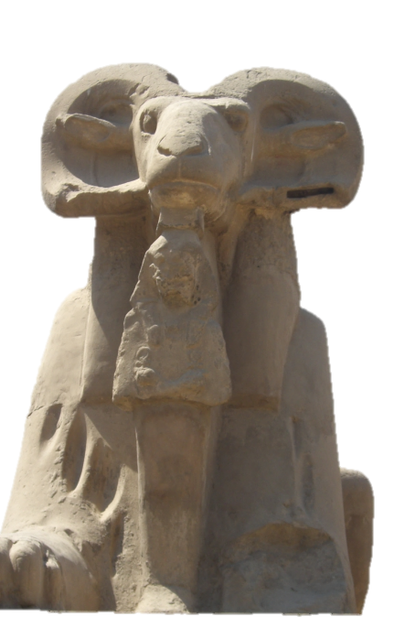
539 f.Kr
0
Ändens tid
Daniel 11:8
”Deras gudar och avgudabilder och deras dyrbara kärl, både av silver och guld, skall han också
föra till Egypten. Sedan skall han under några år lämna nordlandskungen i fred.”
Svenska Folkbibeln

Slide 44
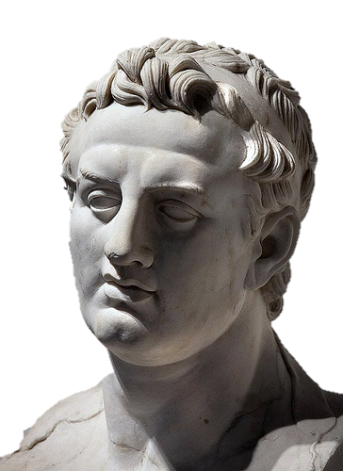
539 f.Kr
0
Ändens tid
Encyclopædia Britannica
“Prästerna och klassiska källor ger Ptolemaios [III] äran för att ha hämtat tillbaka de gudomliga statyerna som plundrades från templen under det persiska styret.”
Arikel: Ptolemy III
Bild: flicker.com, !STORAX

Slide 45
539 f.Kr
0
Ändens tid
Daniel 11:9
”Däremot skall denne [Seleukos II] tränga in i söderlandskungens rike, men han skall vända tillbaka till sitt land igen.”
Svenska Folkbibeln

Slide 46
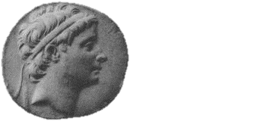
539 f.Kr
0
Ändens tid
Encyclopædia Britannica
“Seleukos uppehöll sig på Mindre Asiens fastland, och när Ptolemaios återvände till Egypten tog han tillbaka norra Syrien och de närmaste provinserna i Iran.”
Arikel: Seleucus II

Slide 47
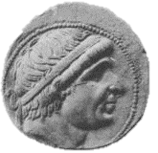


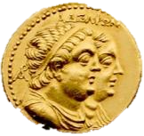
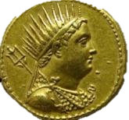
539 f.Kr
0
Ändens tid
Daniel 11:7-8
Seleukos I
Antiokus I
Antiokus II
Seleukos II
Laodice
$
Alexander
den store
Ptolemaios II
Ptolemaios I
Ptolemaios III
Tredje syriska kriget

Slide 48
539 f.Kr
0
Ändens tid
Daniel 11:10
”Hans [Seleukos II:s] söner [Seleukos III & Antiochus III] skall rusta sig till strid och samla en väldig krigshär, som skall välla fram som en störtflod och tåga in. Den skall komma igen och striden skall föras ända fram till söderlandskungens befästningar.”
Svenska Folkbibeln

Slide 49
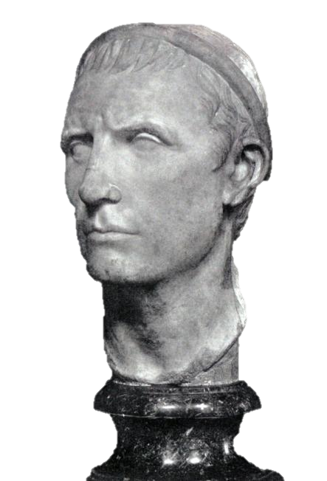
539 f.Kr
0
Ändens tid
Encyclopædia Britannica
“[Seleukos III var], den femte kungen… i den seleukidiska dynastin, Seleukos II:s äldste son… i Frygien lönnmördades han. Han efterträddes av sin yngre bror Antiokus III”
Arikel: Seleucus III Soter

Slide 50

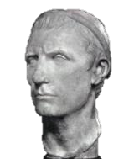


539 f.Kr
0
Ändens tid
Daniel 11:10-12
Seleukos I
Antiokus I
Antiokus II
Seleukos II
Antiokus III
Seleukos III
Alexander
den store
Ptolemaios II
Ptolemaios IV
Ptolemaios I
Ptolemaios III
Fjärdje syriska kriget
219-217 f.Kr

Slide 51
539 f.Kr
0
Ändens tid
Encyclopædia Britannica
”Från början visade han [Antiokus III] en ambition för imperialistisk expansion. Hans försök att erövra egyptiskt territorium i Palestina-området i det fjärde syriska kriget (219-216) hindrades vid slaget vid Rafia.”
Arikel: Seleucus III Soter

Slide 52


Slaget vid Rafia
217 f.Kr
Antiokus III
62 000 infanterister
6 000 ryttare
103 elefanter
Ptolemaios IV
70 000 infanterister
5 000 ryttare
73 elefanter
Rafia

Slide 53
539 f.Kr
0
Ändens tid
Daniel 11:11
”Då skall kungen i Söderlandet [Ptolemaios IV] bli förbittrad och dra ut och strida mot kungen i Nordlandet [Antiokus III], som skall ställa upp en stor här, men den hären skall ges i den andres [Ptolemaios] hand.”
Svenska Folkbibeln

Slide 54
Ellen White om Daniel 11
”Läs Danielsboken. Lyft
fram rikenas historia som representeras där punkt för punkt. Se statsmän, råd, mäktiga arméer och se hur Gud gjorde för att förödmjuka stolthet och

Slide 55
Ellen White om Daniel 11
lägga mänsklig ära i stoftet. … Läs och förstå hur ynkliga, hur sköra, hur kortlivade, hur felande, hur skyldiga, dödliga människor är.”
Review and Herald,
24 november, 1904

Slide 56
Psalm 33:16-17
”En kung segrar inte genom sin stora här, en hjälte räddas inte genom sin stora kraft. Förgäves väntar man sig seger genom hästar, med all sin styrka räddar de inte.”
Svenska Folkbibeln

Slide 57

Slaget vid Bull Run, år 1861
Testimonies for the Church 1, s. 265-266

Slide 58
539 f.Kr
0
Ändens tid
Daniel 11:12-13
”När hären är borta växer söderlandskungens [Ptolemaios IV:s] övermod och han skall slå ner tiotusenden, men ändå inte få herraväldet. Ty kungen i Nordlandet [Antiokus III] skall ställa upp en ny här, större än den förra, och efter en tid, om några [16] år, skall han komma med en stor krigshär och stora förråd.”
Svenska Folkbibeln

Slide 59

539 f.Kr
0
Ändens tid
Femte syriska kriget (202-195 f.Kr)

Slide 60
539 f.Kr
0
Ändens tid
Daniel 11:14
”Vid samma tid skall många andra resa sig mot kungen i Söderlandet. Våldsmän [Förstörarna] av ditt eget folk skall upphäva sig för att uppfylla profetian, men de kommer att falla.”
Svenska Folkbibeln/1917

Slide 61
539 f.Kr
0
Ändens tid
Encyclopædia Britannica
”Efter Ptolemaios IV:s död ingick
Antiokus ett hemligt avtal med Filip V,
härskare över det hellenistiska riket Makedonien. De två konspirerade uppdelningen av det ptolemaiska riket utanför Egypten. ... Men Filip, som marscherade längs Dardanellerna, blev inblandad i ett krig med Rhodos och Pergamon, som båda vädjade till Rom om hjälp mot Makedonien och informerade Rom om alliansen mellan de båda hellenistiska kungarna.
Arikel: Antiochus III

Slide 62
539 f.Kr
0
Ändens tid
Encyclopædia Britannica
”Rom ingrep beslutsamt i
de hellenistiska staternas
regimer. Filip besegrades av romarna i det andra makedoniska kriget (200-196), och Antiokus vägrade att hjälpa honom. Istället drog han nytta av romarnas inblandning med Filip och marscherade mot Egypten.
Arikel: Antiochus III

Slide 63

539 f.Kr
0
Ändens tid
Encyclopædia Britannica
Även om romarna sände ambassadörer till
Ptolemaios V kunde de inte ge honom någon seriös hjälp. ... Ett krig av trakasserier och diplomati med Rom följde.”
Arikel: Antiochus III

Slide 64
539 f.Kr
0
Ändens tid
Daniel 11:15
”Och kungen i Nordlandet [Antiokus III] skall komma och kasta upp vallar och inta en välbefäst stad [Gaza?, 201], och Söderlandets stridskrafter skall inte kunna hålla stånd. Dess utvalda krigsfolk skall inte ha någon kraft att stå emot.”
Svenska Folkbibeln

Slide 65
539 f.Kr
0
Ändens tid
Encyclopædia Britannica
”Antiokus kom i permanent besittning av södra Syrien – som ptolemeerna och seleukiderna hade stridit om i 100 år – och de Epytiska områdena i Mindre Asien. … Egypten blev praktiskt taget ett seleukidiskt protektorat.”
Arikel: Antiochus III

Slide 66


539 f.Kr
0
Ändens tid
Daniel 11:14-15
Seleukos I
Antiokus I
Antiokus II
Seleukos II
Antiokus III
Romerska senaten
Alexander
den store
Romersk-syriska kriget
192-188 f.Kr.
Ptolemaios II
Ptolemaios IV
Ptolemaios I
Ptolemaios III
Ptolemaios V
Femte syriska kriget
202-195 f.Kr.

Slide 67

539 f.Kr
0
Ändens tid
Daniel 11:16
”Och han [Rom] som rycker emot honom [Antiokus III] skall göra vad han vill, och ingen skall kunna stå emot honom;…”
GT-82

Slide 68

539 f.Kr
0
Ändens tid
Slaget vid Pydna – 168 f.Kr
”Pydna markerade den slutliga undergången av Alexanders imperium och introducerar romersk auktoritet i Främre Orienten”
Paul K. Davis, 100 Decisive Battles from Ancient Times to the Present, s. 51

Slide 69

539 f.Kr
0
Ändens tid
Romersk-syriska kriget (192-188 f.Kr)
Seleukidiska riket
Rom
University of Texas at Austin. Historical Atlas by William Shepherd (1923-26)

Slide 70

539 f.Kr
0
Ändens tid
Mithridatiska kriget (90-85 f.Kr)
Seleukidiska riket
Rom
University of Texas at Austin. Historical Atlas by William Shepherd (1923-26)

Slide 71

539 f.Kr
0
Ändens tid
Pompeijus erövringar (66-63 f.Kr)
Seleukidiska riket
Rom
University of Texas at Austin. Historical Atlas by William Shepherd (1923-26)

Slide 72



539 f.Kr
0
Ändens tid
Daniel 11:16
Antiokus II
Seleukos II
Antiokus III
Romerska senaten
General Pompejus
Makedoniska riket upphör
Seleukidiska riket upphör
Ptolemaios IV
Ptolemaios III
Ptolemaios V
168 f.Kr.
65 f.Kr

Slide 73
539 f.Kr
0
Ändens tid
Daniel 11:16
”… Han [Rom] skall sätta sig fast i "det härliga landet” [Israel], och förstörelse skall komma genom hans hand.”
1981 års översättning

Slide 74

539 f.Kr
0
Ändens tid
Daniel 8:9
”Från ett av dem sköt ett nytt litet horn ut, som växte till kraftigt mot
söder och
öster och mot
'det härliga
landet.’”
Svenska Folkbibeln

Slide 75

539 f.Kr
0
Ändens tid
Pompejus intar Jerusalem - 63 f.Kr

Slide 76
Daniel 2:20-21
”Lovat vare Guds namn från evighet till evighet. Ty vishet och makt tillhör honom. Han låter tider och stunder skifta, han avsätter kungar och tillsätter kungar…”
Svenska Folkbibeln

Slide 77


